Slide 1
GALA CHUYÊN ĐỀ HỌC VẤN DẠY CON PHẦN 6: VÌ SAO CON TRẺ PHẢI ĐỌC SÁCH?

Slide 2
HIỆN TRẠNG NGƯỜI ĐỌC SÁCH NGÀY NAY
Không có thói quen đọc sách
Chọn sai loại sách
Xác định sai mục đích
Học sinh: Truyện tranh Ultra (Đánh người, nắm đấm bạo lực, siêu nhân biến hình, sùng bái võ lực, ưu thích bạo lực)
Sinh viên: Tiểu thuyết ngôn tình, diễn đàn ca nhạc đương đại, người nổi tiếng, thần tượng…
Người lớn: Có nội dung xấu (Hở vai, hở chân, sát đạo dâm vọng…)
- Đọc sách vì thi đại học
- Đọc sách vì nhà to, biệt thự, xe đẹp
- Đọc sách vì dục vọng ăn uống, danh văn lợi dưỡng.
Không thích đọc sách
Không muốn đọc sách
Không hiểu tại sao phải đọc sách
Không có chí hướng
Không có mục tiêu
Không có lý tưởng

Slide 3
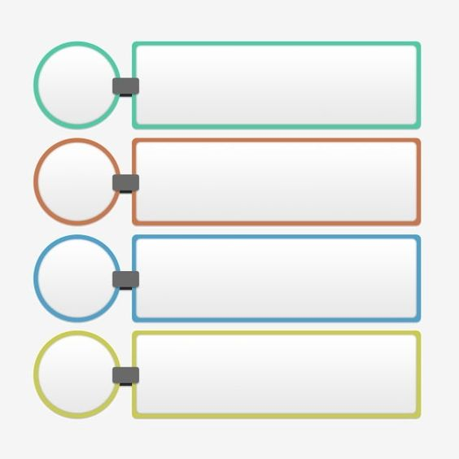
Mục đích của việc đọc sách “Đọc sách chí tại Thánh Hiền”
Đặc điểm của Thánh Hiền:
- Trong Phật pháp là minh tâm kiến tánh
- Trong nho giáo: Người rõ ràng, thông đạt.
1.
Đối với gia đình chỉnh tề, hòa ái
Đối với quốc gia, đối với dân tộc có thể phục hưng, khiến thiên hạ thái bình
2.
3.
Lớn có thể trị quốc, nhỏ có thể an gia, thân tâm chính mình hòa ái vui vẻ
4.
Để trở thành Thánh Hiền , thành tấm gương của vạn người, thậm chí của cả thiên hạ chứ không vì công danh lợi lộc

Slide 4
PHƯƠNG PHÁP ĐỌC SÁCH
TRƯỚC
KHI
ĐỌC
SÁCH
Xác định tư tưởng, mục đích đọc sách cho rõ ràng chính xác.
Chọn loại sách cho đúng - Kinh điển của thánh hiền đặc điểm là:
- Có sự truyền thừa từ nhiều đời (Đạo thống).
- Được ấn chứng qua thời gian và không gian.
- Những người đọc sách từ Nghiêu Thuấn Vũ Thang, Văn Vũ Châu Công, Khổng Tử, Mạnh Tử cho đến tận cuối đời nhà Thanh, đó gọi là đạo thống, từ đạo thống con sẽ phát hiện ra, câu nói này của Phu Tử đã nói rõ ràng rồi, đó không phải là tư tưởng của một người nào đó truyền cho đời sau. Mà đó là quy luật tự nhiên, sự thống nhất, mạch máu của nhân đạo, thiên đạo, chính là cái ý này.
Xây dựng môi trường đọc sách
- Đọc sách điều quan trọng nhất là một chữ “kính”, kính trong từ cung kính, đem chữ kính này áp dụng từ đầu tới cuối trong quá trình đọc sách.
- Rửa tay sạch, yên tĩnh ngồi trước bàn sách.
- Trong Dưỡng Chánh Di Quy giảng giải rằng “phàm đọc sách thì phải chỉnh đốn bàn ghế, đoan trang thanh tịnh, đặt sách ngay ngắn, thân thể phải thẳng đối với sách, đọc kỹ và chậm rãi từng chữ, tỉ mỉ cụ thể mà đọc, phải đọc từng chữ rõ ràng lớn tiếng, không được bỏ sót chữ nào, không được thừa chữ nào.”

Slide 5
PHƯƠNG PHÁP ĐỌC SÁCH
TRONG
KHI
ĐỌC
SÁCH
Nhất môn thâm nhập, trường kỳ huân tu
Giai đoạn 1: Đọc sách 1000 lần. Mục đích để loại bỏ vọng tưởng , thâu nhíp 6 căn, đạt được thân tâm an định. Chưa cần hiểu nghĩa.
Giai đoạn 2: Đọc sách 100 lần, học thuộc 100 lần. Khi tâm đã an định thì trí tuệ bắt đầu khai mở. Nghĩa kia tự hiểu.
Từng hàng từng chữ phải dùng đầu ngón tay chỉ tới, sau đó thanh âm vang vọng. Muốn thanh âm vang vọng cần phải tập trung toàn bộ tinh thần thì thanh âm mới rõ ràng, nếu mà mơ mơ hồ hồ thì sẽ ngủ gật mất. Thanh âm vang vọng thì sẽ không bị hôn trầm, từng chữ từng chữ một đọc không được phép sai sót, tinh thần tập trung cao độ, cái đó gọi là gì? Trì giới đắc định.
Con nói xem biết chữ rồi, đọc thuộc rồi, cái này không quan trọng, còn có thứ quan trọng hơn đó là khiến cho nội tâm của chúng đắc định đó mới là điều quan trọng nhất.
Vai trò của giáo viên: Giáo viên lơ là một phần thì học sinh lơ là năm phần. Phải có kiểm tra, giám sát. Tiêu chuẩn là: Đọc thuộc không ngập ngừng, rõ ràng, lưu loát, không mơ hồ. Không được tính điểm số. Chỉ là đạt hay không đạt.

Slide 6
PHƯƠNG PHÁP ĐỌC SÁCH
SAU
KHI
ĐỌC
SÁCH
Sau khi đọc xong, kết thúc rồi, đứa trẻ này sẽ duy trì trạng thái yên tĩnh, trang nghiêm đó trong một khoảng thời gian để lắng tâm, để xâu chuỗi, hệ thống lại kiến thức mình đã đọc.
Thứ nhất là đọc thuộc, còn một cái nữa là thực hành, chính là quét dọn ứng đối trong cuộc sống phải để chúng làm trước.
Đọc, đó là một mặt, quan trọng nhất là đem những gì đọc được áp dụng vào trong cuộc sống, bạn không cần giảng cho chúng quá nhiều, phải nói cho chúng biết cử chỉ, ngồi nằm, ngôn hành, những điểm nào trái lại với những gì đã đọc.
Nhất định phải đem những kinh điển này kết nối với cuộc sống của chúng, ép buộc gắn kết với nhau.... đem cái này ràng buộc hành vi của chính mình, chúng bèn trở thành kinh điển sống.
Bây giờ có rất nhiều trường học văn hóa truyền thống có một chỗ sai lầm, chính là chỉ xem học sinh học thuộc được bao nhiêu, học bao nhiêu cuốn sách, lại không biết mục đích của việc đọc thuộc sách là để học sinh có thể thực hành, có thể làm được, nhưng mà trong quá trình thực hành và làm được cần có người giảng giải cho chúng, phụ huynh cũng được, giáo viên cũng được, phải giảng giải cho chúng.

Slide 7


Người đọc sách có nhân phẩm gì?
“ Người đọc sách văn hóa truyền thống có nhân phẩm vô cùng đáng quý, đó là nhờ vào sự bồi dưỡng trong quá trình học tập vững chắc như vậy. Nếu như nói vô cùng an định, sau đó chúng vô cùng thiết thực, rất nghiêm túc, cẩn thận tỉ mỉ, đây đều là những phẩm đức vô cùng đáng quý trong một đời người.”

Slide 8












Con cảm ơn các Thầy Cô
đã lắng nghe ạ !!!

